Slide 1
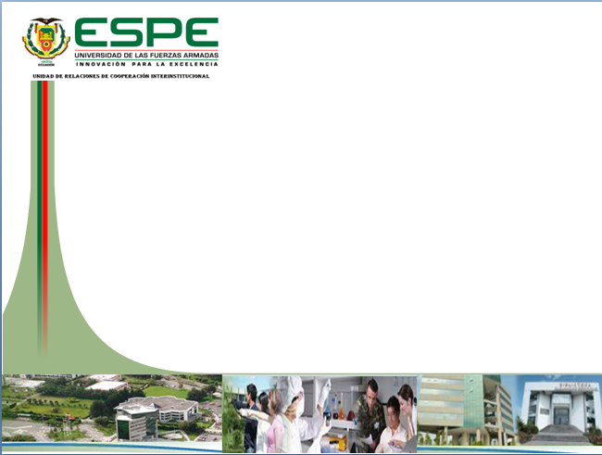
TITLE
VICERRECTORADO DE INVESTIGACIÓN, INNOVACIÓN Y TRANSFERENCIA DE TECNOLÓGÍA
CENTRO DE POSGRADOS
MAESTRÍA EN GESTIÓN DE SISTEMAS DE
INFORMACIÓN E INTELIGENCIA DE NEGOCIOS
“MANEJO DE INDICADORES BÁSICOS FINANCIEROS Y DE GESTIÓN MEDIANTE LA APLICACIÓN DE UN MODELO DE GESTIÓN DE DATOS – CASO DE ESTUDIO INSTITUTO MANUEL CÓRDOVA GALARZA”
AUTORA: TATIANA GABRIELA SUNTAXI IMBAQUINGO
2019

Slide 2
AGENDA
Antecedentes
Problema
Objetivos
Metodología y Desarrollo
Conclusiones
Recomendaciones

Slide 3

ANTECEDENTES
Inst. Manuel Córdova Galarza
Gestiona las transacciones económicas
Generar la participación de los ciudadanos en la toma de decisiones políticas
Eventos de difusión, análisis y participación
Programas de capacitación
Masificación de la imagen corporativa
Presupuesto compuesto con recursos públicos y privados
Formación
Publicaciones
Capacitación e Investigación
Funcionamiento Institucional

Slide 4




Estructura orgánico funcional
Planificación estratégica
Asignación presupuestaria
Entidades regulatorias
Organismos de control público (CNE)
Entidades de tipo privado nacional
Entidades de tipo privado internacional
El Partido Político Izquierda Democrática mediante la gestión del Instituto Manuel Córdova Galarza
SANCIONES
Llamados la atención
Ser observados y,
Posteriormente suspendidos
La normativa a la que se rige “Reglamento de Fondo partidario permanente CNE- Resolución PLE-CNE-3-3-2018”,
Desmedro de la credibilidad
Riego de permanencia local
Disminuir el presupuesto que se asigna en cada periodo
limitando la ejecución de las actividades planificadas
Notes:
CAPITULO II

Slide 5

Objetivos
General
Implementar un modelo de datos mediante técnicas de minería de datos para cumplir con los requerimientos institucionales internos y externos, de los organismos de control a través del uso aplicativo de indicadores dentro de los Sistemas de Información para la organización.
Analizar la información existente en la Planificación Estratégica y bases de datos del IMCG para determinar los indicadores de mayor impacto y riesgo, verificando la calidad y consistencia de los datos a ser utilizados en el modelo analítico.
Realizar una revisión de literatura para determinar herramientas y metodologías, estableciendo las más adecuadas e idóneas que aporten a la solución del problema planteado.
Implementar el modelo analítico para construir los valores de los indicadores financieros y de gestión seleccionados, que permitirán obtener la información consolidada de las operaciones de la empresa en las cuales se basarán las decisiones de las máximas autoridades.
Evaluar el modelo analítico, a través de la metodología cuantitativa, es decir si cumple o no el objetivo; y técnicas de validación de minería de datos que determine el nivel de confianza de los resultados obtenidos.
Específicos

Slide 6
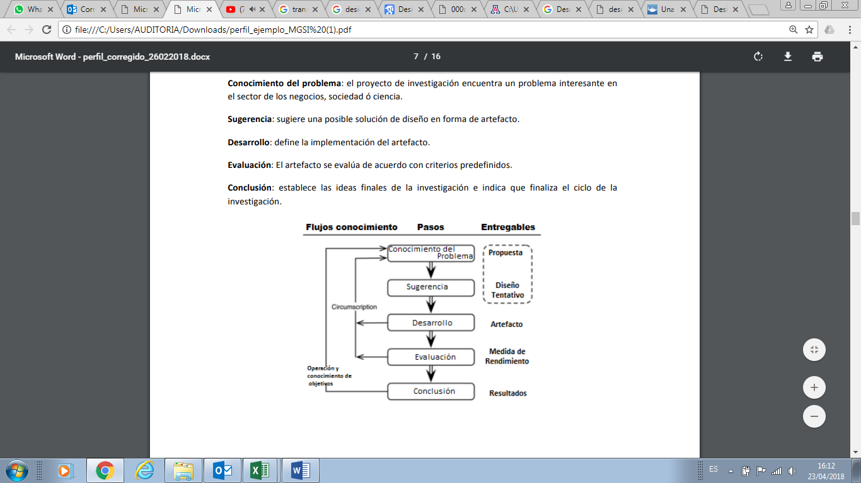
METODOLOGÍA
Conocimiento, comprensión de un problema y su solución
Aplicación y construcción de un artefacto
Design Science Research Process Mode

Slide 7
1. CONOCIMIENTO DEL PROBLEMA
Ley Orgánica de Control del gasto electoral y de la propaganda electoral
Ley Orgánica Electoral y de Organizaciones Públicas – Código de la democracia
Reglamento de Fondo Partidario Permanente de Organizaciones Políticas
Reglamento Interno para la utilización del fondo Partidario Permanente
La organización se rige al Código de la Democracia – Art. 353, el cual estipula “Las organizaciones políticas reciben financiamiento público y privado”.

Slide 8
La normativa legal que rige al partido dictamina “El fondo partidario permanente entregado por el Consejo Nacional Electoral, será utilizado exclusivamente para propiciar actividades de formación, publicaciones, capacitación e investigación, así como para el funcionamiento institucional de las organizaciones políticas beneficiarias de estos recursos públicos”
Programa de Formación
*Gastos necesarios para implementar y sostener un centro de formación política.
Límite: US$40.000
Programa de Capacitación e Investigaciones
* Gastos destinados a procesos educativos.
Límite: US$160.000
Programa de Funcionamiento Institucional
* Gastos derivados del funcionamiento habitual y permanente, gastos administrativos, arriendo, viáticos, transporte, etc
Límite: US$333.026
Programa de Publicaciones
* Gastos destinados a la publicación de revistas, guías, periódicos, etc
Límite: US$30.000

Slide 9
2. SUGERENCIA
2.1. ANÁLISIS Y SELECCIÓN DE DATOS
Balance de Comprobación
Libro Mayor
Plan de cuentas
Libro Bancos
Estado de Situación financiera

Slide 10
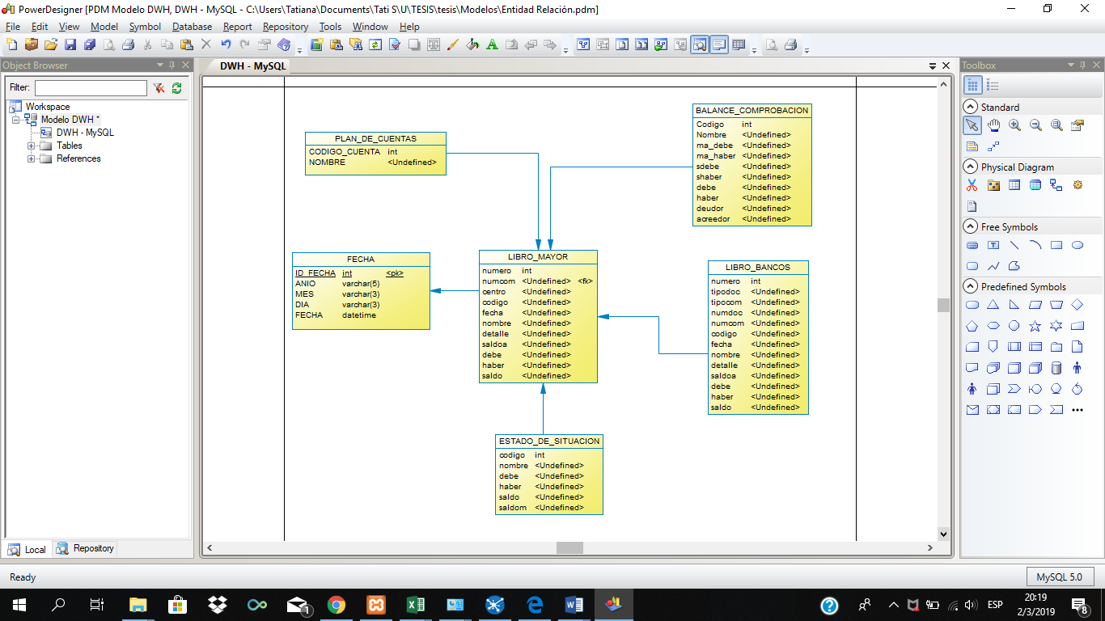
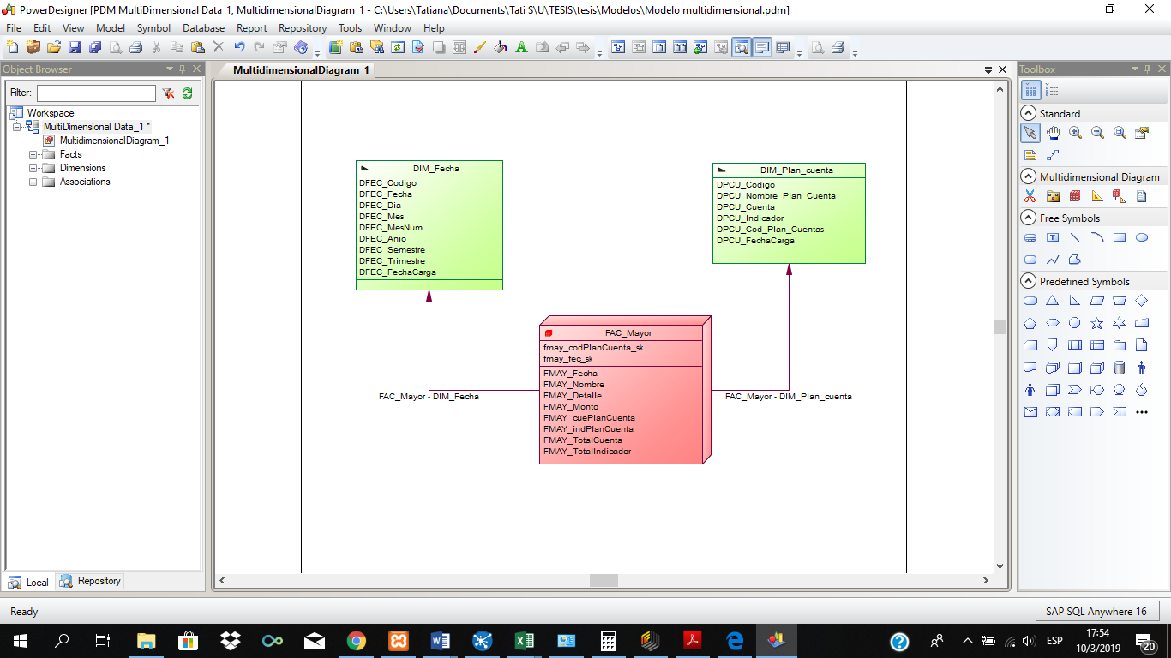
2. SUGERENCIA
2.2. PREPARACIÓN DE LOS DATOS

Slide 11
2. SUGERENCIA
2.3. PROCESO ETL
Pentaho tiene varios atributos comparados con otras herramientas como son: costo, riesgo, su facilidad en el manejo, cuenta con páginas web en las cuales los usuarios pueden encontrar diversas ayuda en la ejecución de la herramienta.
cumple con el requisito indispensable de ser Software libre ya que el Instituto Manuel Córdova Galarza al gestionar los montos asignados a un organismo público con actividades determinadas no puede invertir en software con altos costos de implementación

Slide 12
2. SUGERENCIA
2.4. MODELO DE MINERÍA
 | Características | Lenguaje de programación | Sistema operativo | Precio/Licencia
RapidMiner | Apto para todos los procesos. Destaca en el análisis predictivo | Java | Windows, macOS, Linux | Freeware, diferentes versiones de pago
WEKA | Diversos métodos de clasificación | Java | Windows, macOS, Linux | Software libre (GPL)
Orange | Crea una visualización de datos atractiva sin que se requieran muchos conocimientos previos para ello | Python | Windows, macos, Linux | Software libre (GPL)
KNIME | Software de código abierto que ha democratizado el acceso a los análisis predictivos | Java | Windows, macos, Linux | Software libre (GPL) (a partir de la versión 2.1)
SAS | Costoso, pero de gran potencia, orientado a grandes empresas | Lenguaje SAS | Windows, macos, Linux | Freeware limitado a instituciones públicas, el precio se establece tras solicitud, diferentes modelos disponibles
La herramienta seleccionada es RapidMiner, por sus diversas ventajas, destacando que es una herramienta que se encuentra como top en el Cuadrante de Garnter, además de su adición Automodel que permite la creación de varios modelos en similar tiempo de ejecución.

Slide 13
2. SUGERENCIA
2.5. DASHBOARD

Slide 14
3. DESARROLLO
3.1. PROCESOS ETL
Proceso ETL dimensión fecha

Slide 15
3. DESARROLLO
3.1. PROCESOS ETL
Proceso ETL dimensión plan cuenta

Slide 16
3. DESARROLLO
3.1. PROCESOS ETL
Proceso ETL Fac Mayor

Slide 17
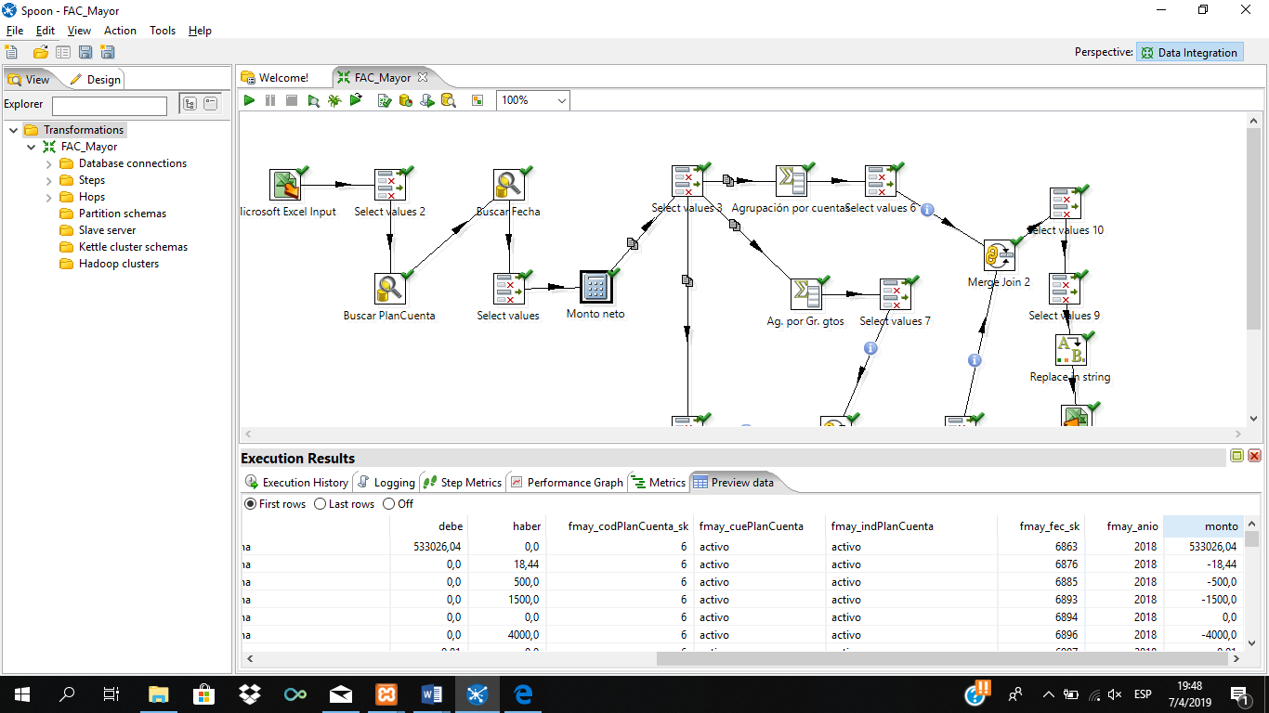
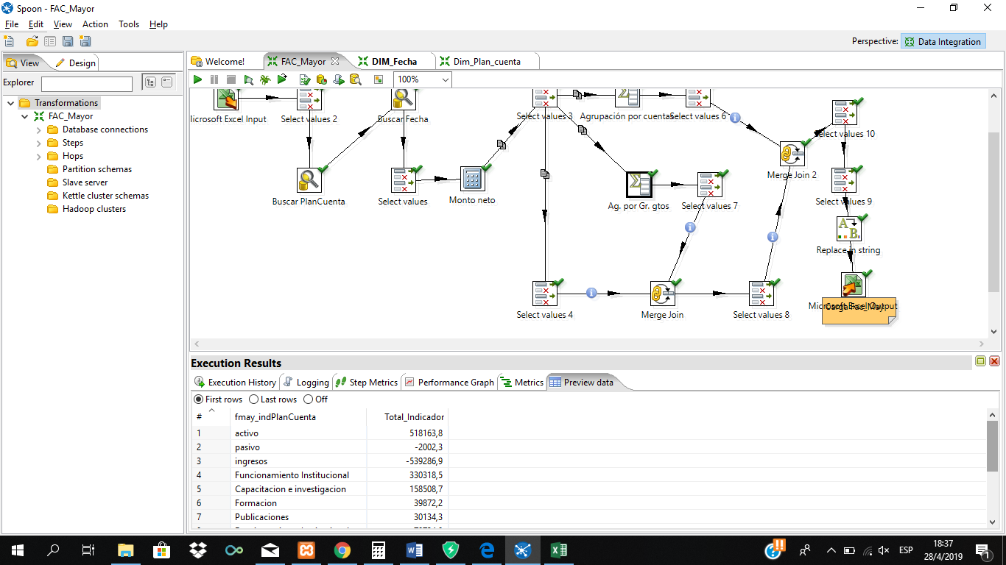
3. DESARROLLO
3.1. PROCESOS ETL
Proceso ETL Fac Mayor
Cálculo Monto
Agrupación

Slide 18
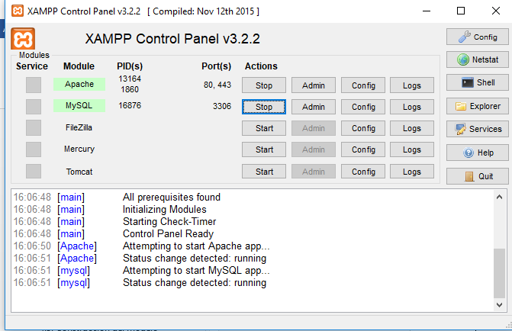
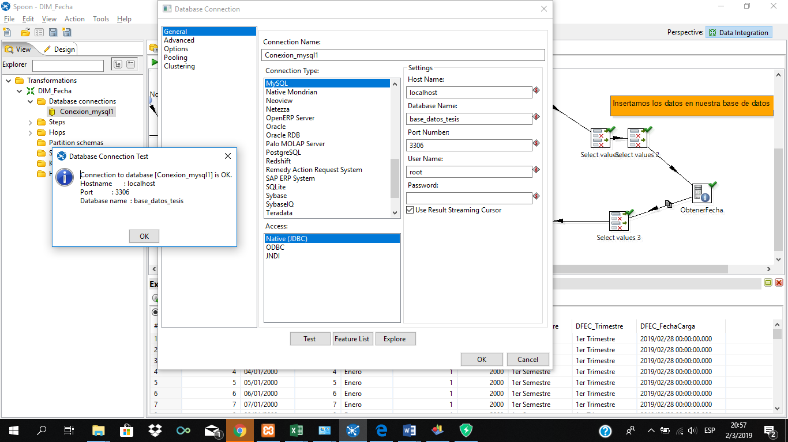
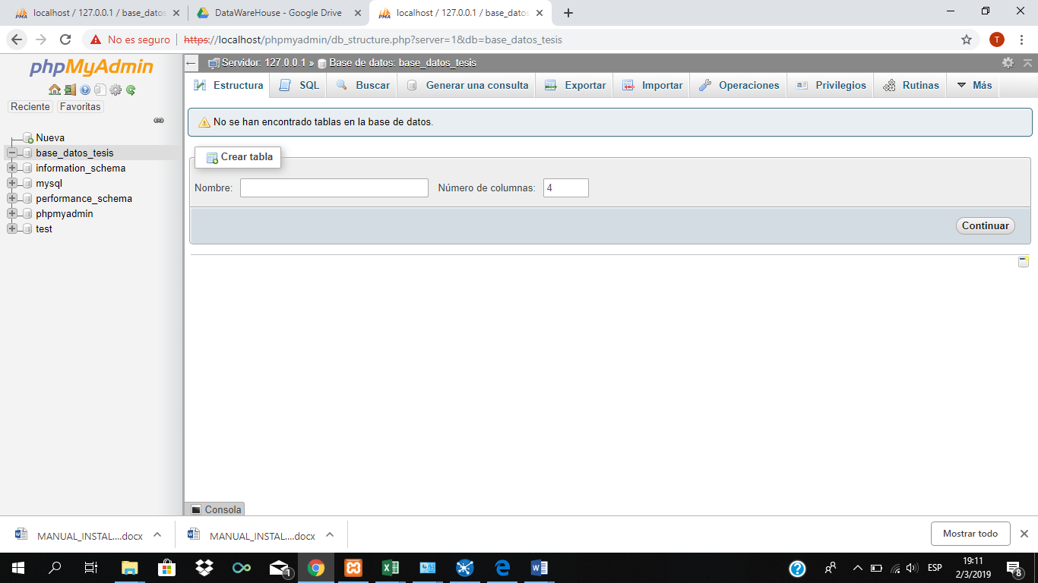
3. DESARROLLO
3.2. BASE DE DATOS
Cálculo Monto
Agrupación

Slide 19
3. DESARROLLO
3.2. BASE DE DATOS
Dim Fecha
Dim Plan de Cuentas
Fac Mayor

Slide 20
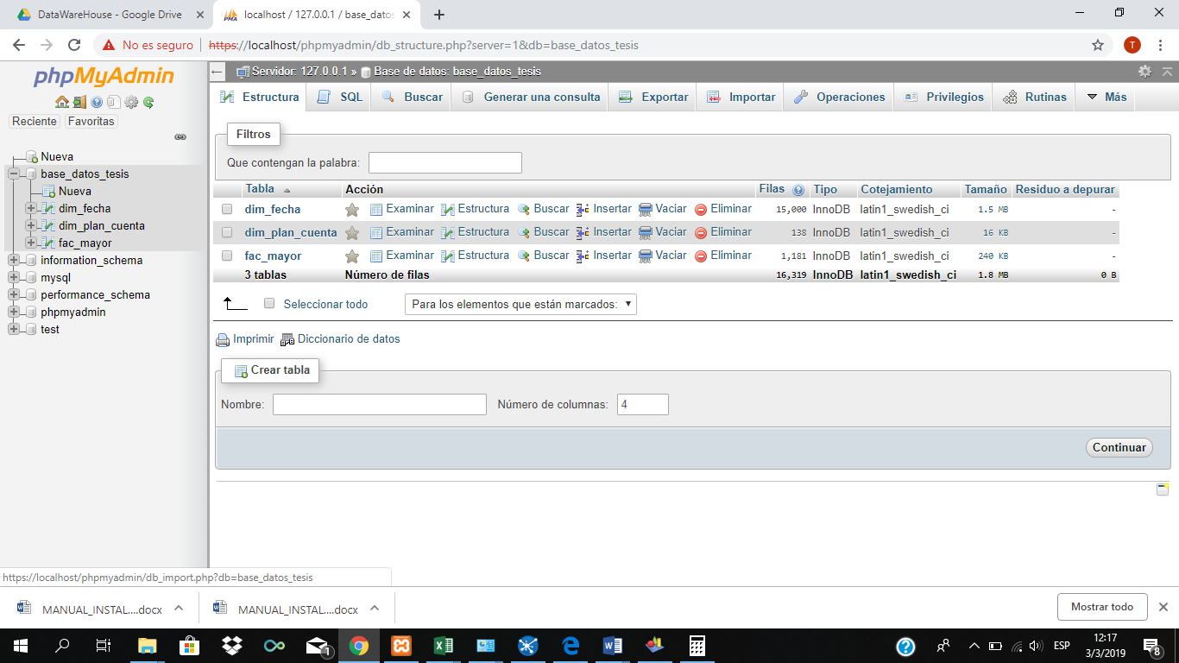
3. DESARROLLO
3.2. BASE DE DATOS

Slide 21
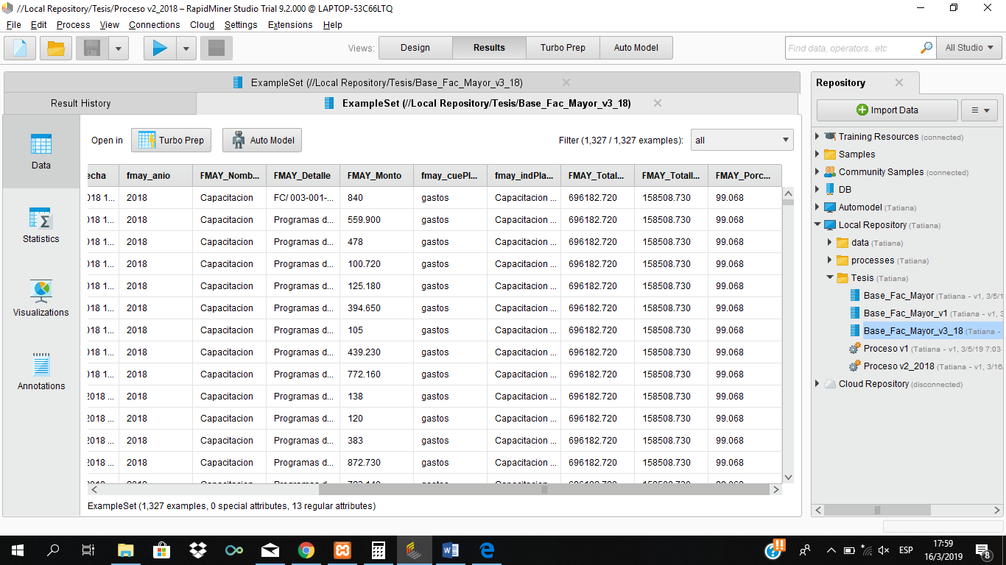
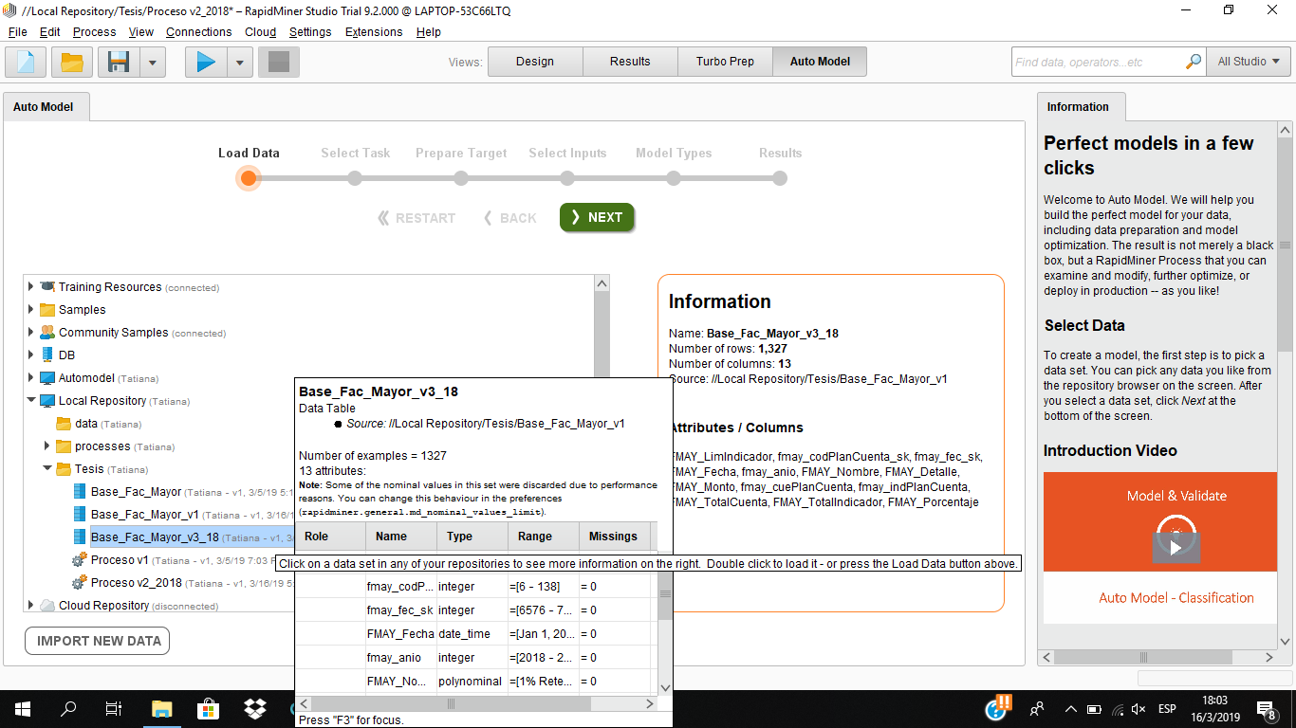
3. DESARROLLO
3.3. MODELO
Selección Base de datos

Slide 22
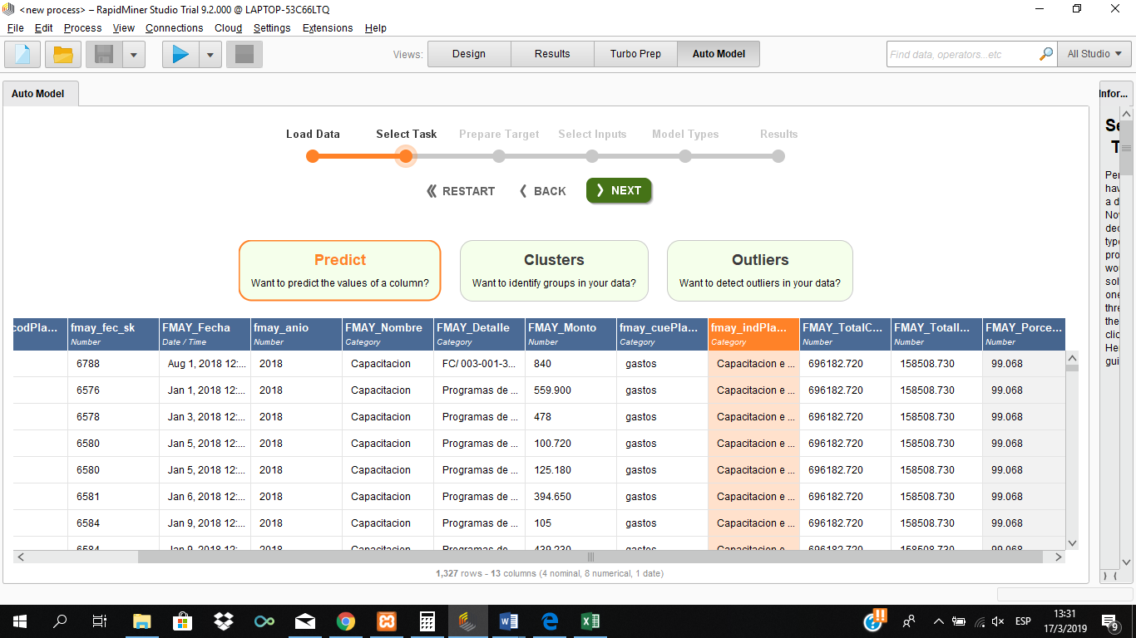
3. DESARROLLO
3.3. MODELO
Selección el Atributo a predecir

Slide 23
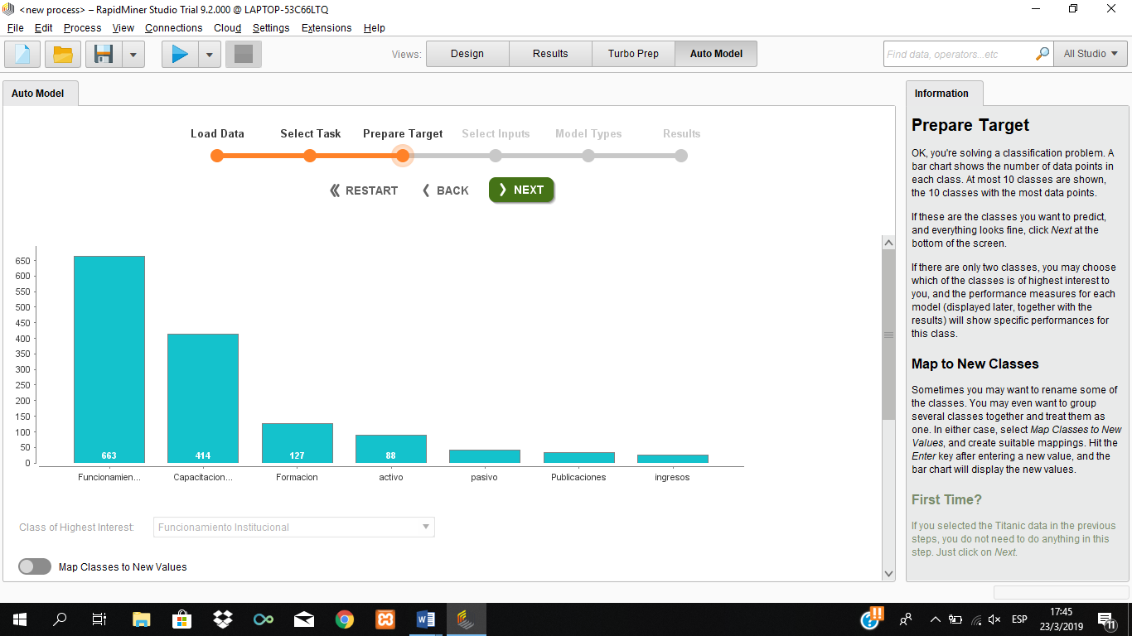
3. DESARROLLO
3.3. MODELO
Preparar objetivo

Slide 24
3. DESARROLLO
3.3. MODELO
Seleccionar entradas

Slide 25
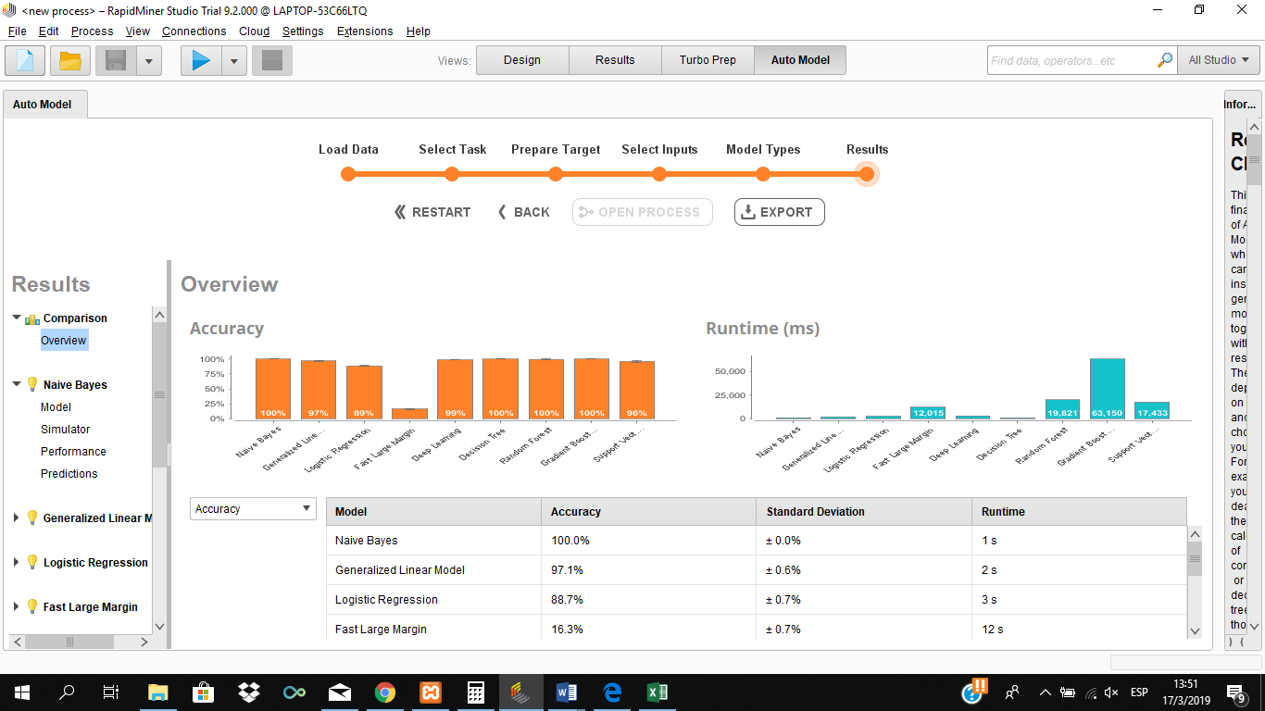
3. DESARROLLO
3.3. MODELO
Selección de modelos

Slide 26
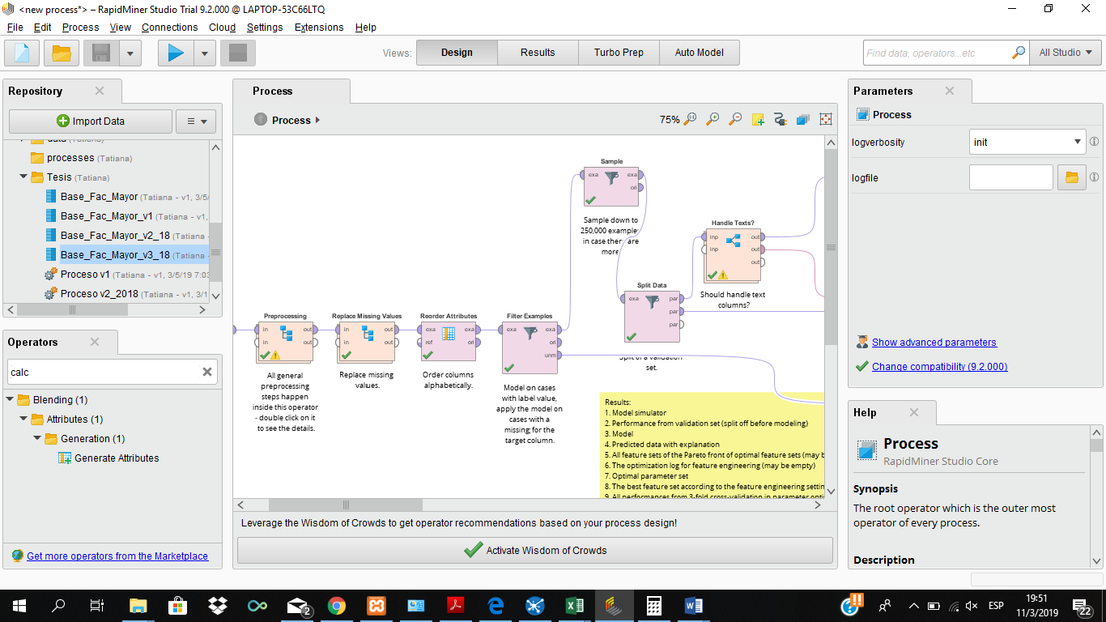
3. DESARROLLO
3.3. MODELO
Proceso creado por la herramienta

Slide 27
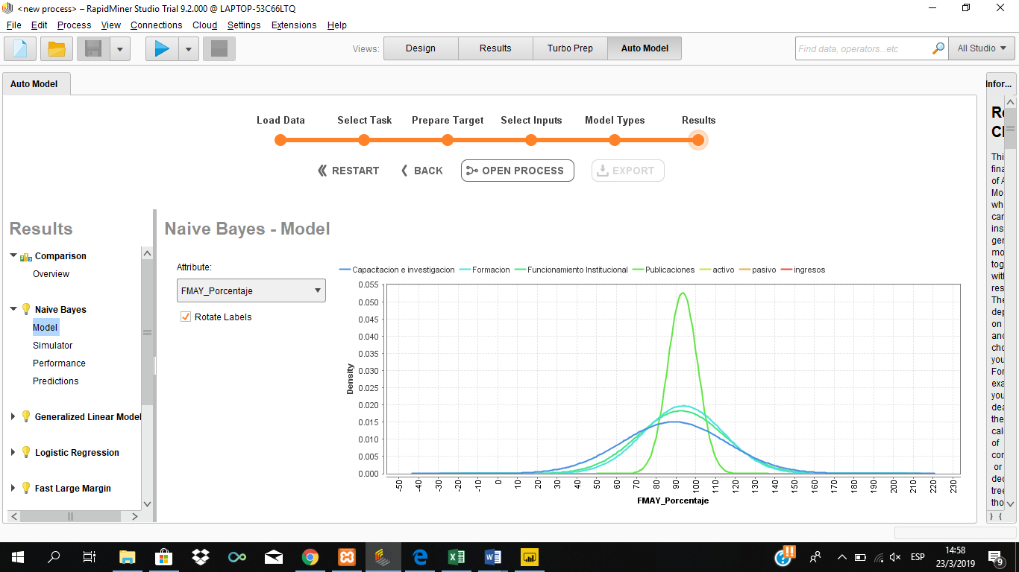
3. DESARROLLO
3.3. MODELO
Selección de modelos - Naive Bayes
Algoritmo Naive Bayes: es un clasificador, en el cual asume que características determinadas no se relacionan con la presencia o ausencia de cualquier otra característica.

Slide 28
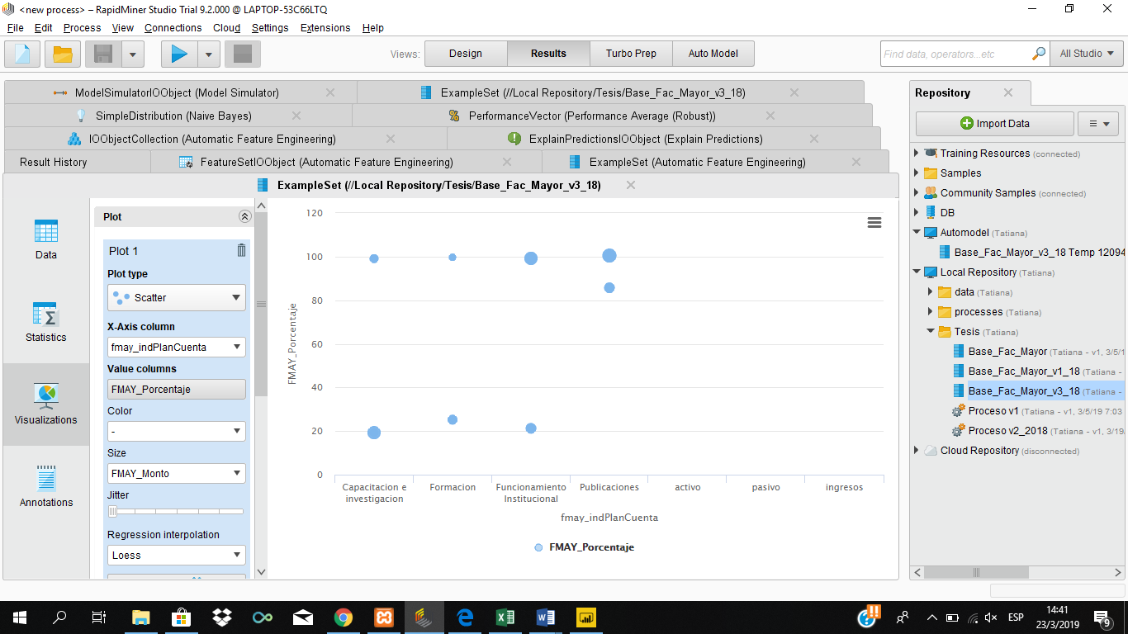
3. DESARROLLO
3.3. MODELO
Selección de modelos - Naive Bayes
Los gastos por publicaciones son los que alcanzan el mayor porcentaje de consumo en las partidas presupuestarias tanto en el año 2018 (100%), como en el 2019 (85.70%), y en contraste los gastos por capacitación e investigación son los que menor consumo tienen en el año 2018 (99%) y el año 2019 (19,26%).

Slide 29
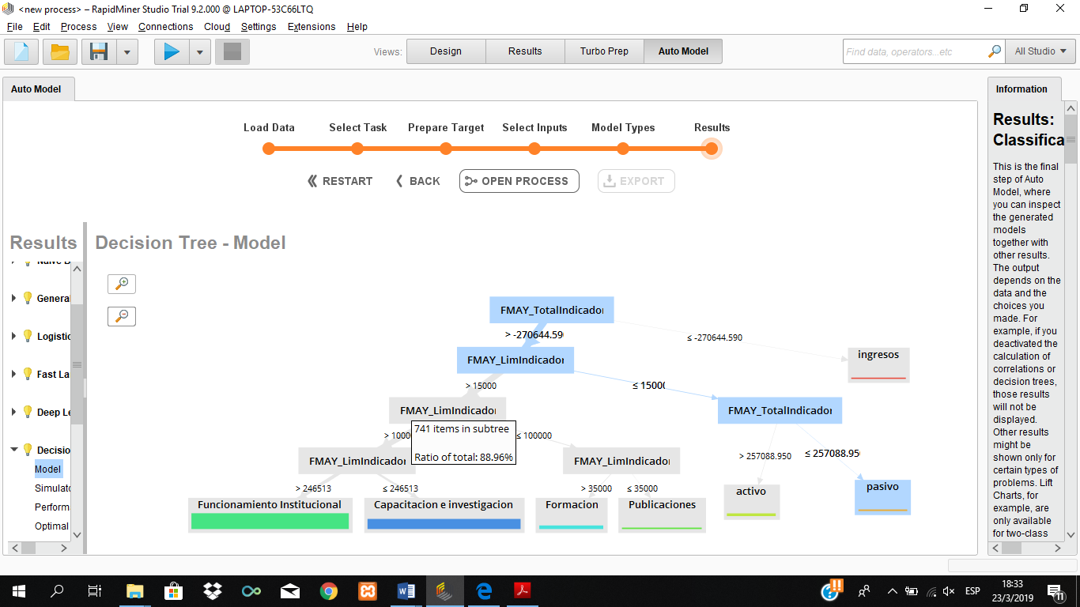
3. DESARROLLO
3.3. MODELO
Selección de modelos - Decision Tree
Un árbol de decisión es un mapa de los posibles resultados de una serie de decisiones relacionadas. Permite que un individuo o una organización comparen posibles acciones entre sí según sus costos, probabilidades y beneficios

Slide 31
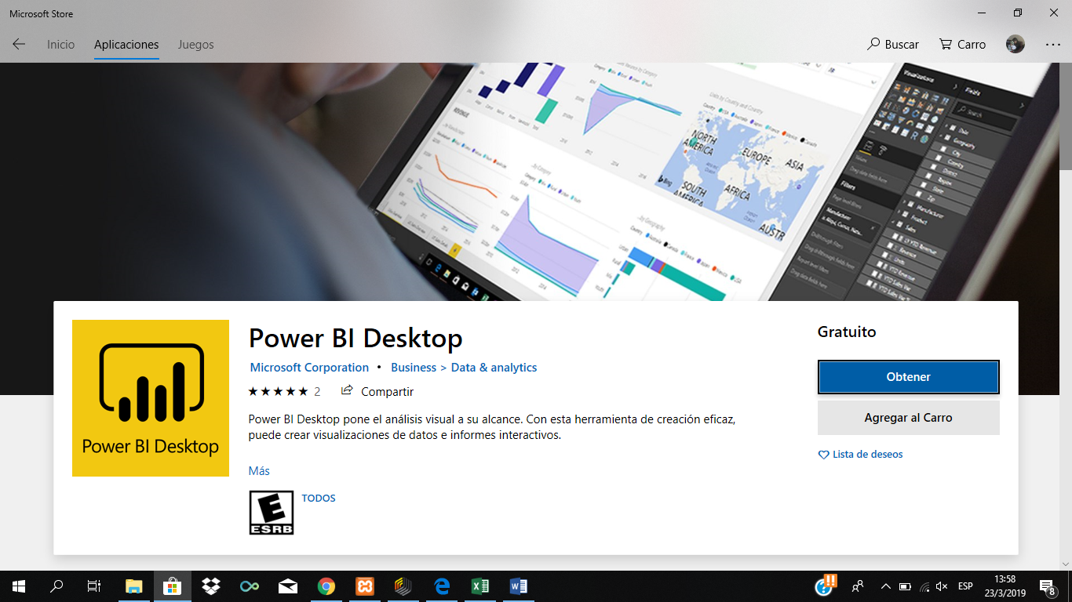
3. DESARROLLO
3.4. DASHBOARD
Visualizar la información relevante de manera gráfica para poder entenderla e interpretarla adecuadamente, ya que en esta se basa las decisiones
Power BI, es una herramienta de análisis de la información detallada que permite tomar decisiones rápidas e informadas, además cuenta Power BI Desktop, que permite una descarga gratuita del programa, característica importante ya que no existe un monto destinado a la inversión en software por parte de la organización.

Slide 32
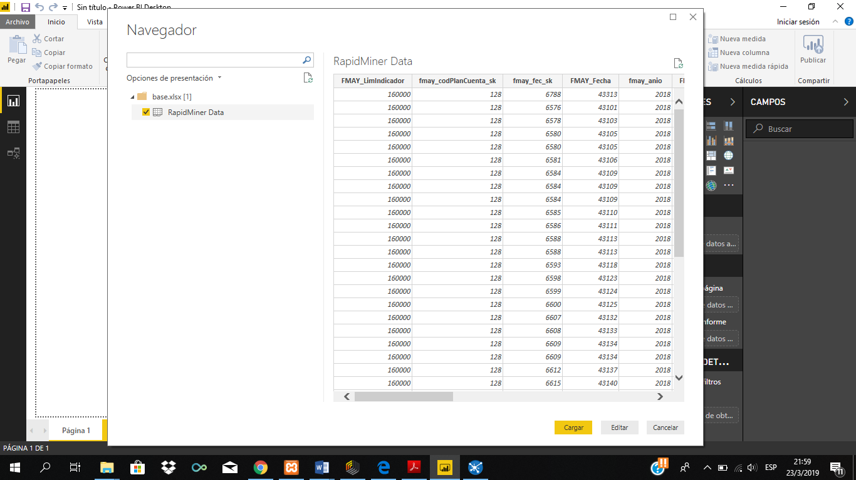
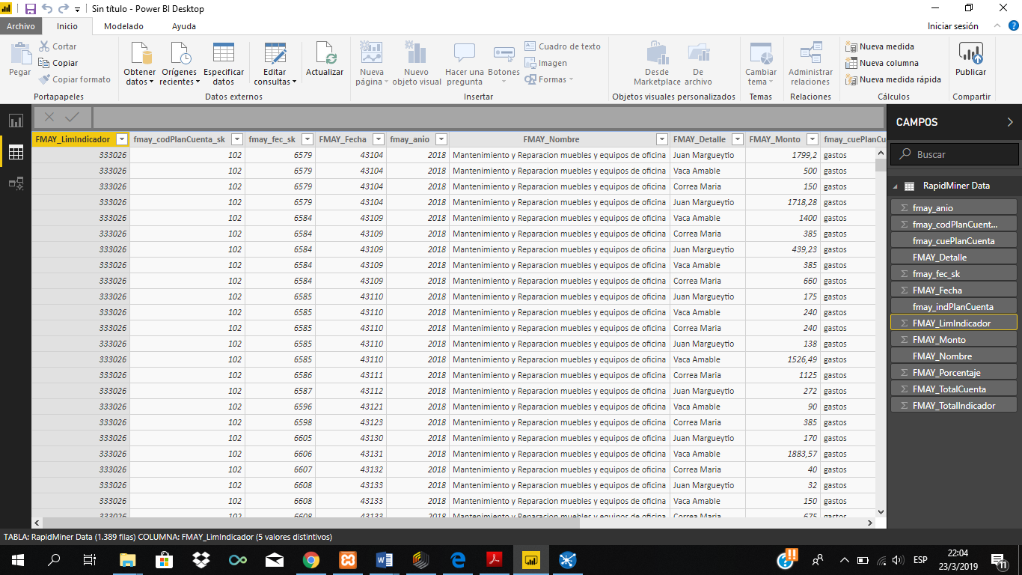
3. DESARROLLO
3.4. DASHBOARD
Carga de base de datos

Slide 33
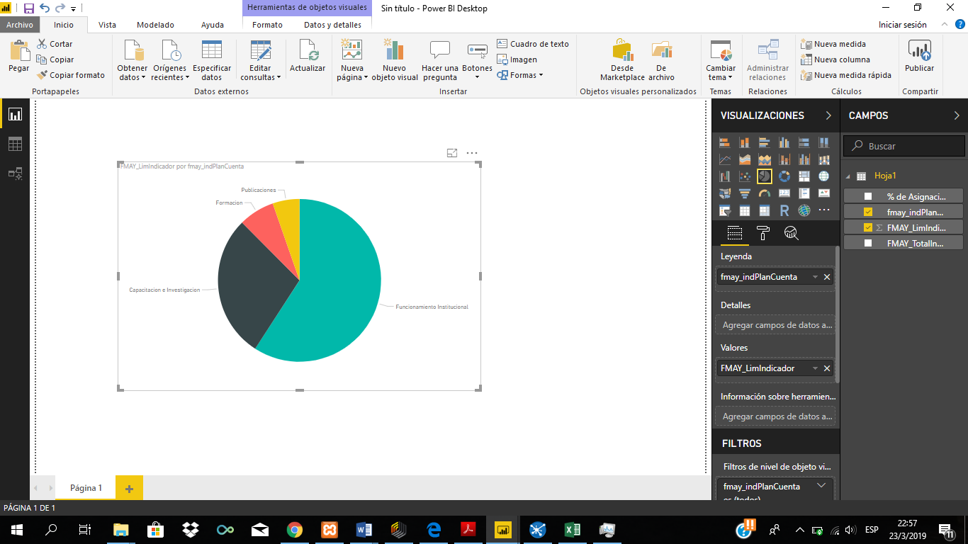
3. DESARROLLO
3.4. DASHBOARD
Asignación de montos a incurrir por cada gasto:

Slide 34
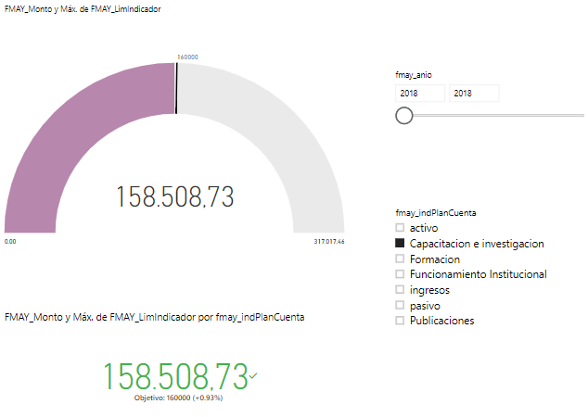
3. DESARROLLO
3.4. DASHBOARD
Alertas presupuestarias - Capacitación e Investigación
En el 2018 esta partida tuvo un saldo a favor de 0,93%.

Slide 35
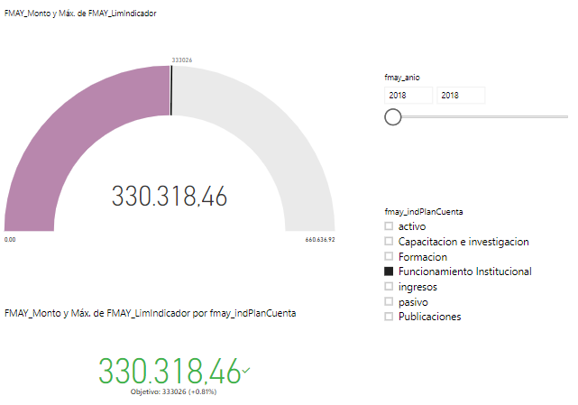
3. DESARROLLO
3.4. DASHBOARD
Alertas presupuestarias - Funcionamiento Institucional
Se observa que esta partida finalizo el año 2018 con un saldo del 0,81%.

Slide 36
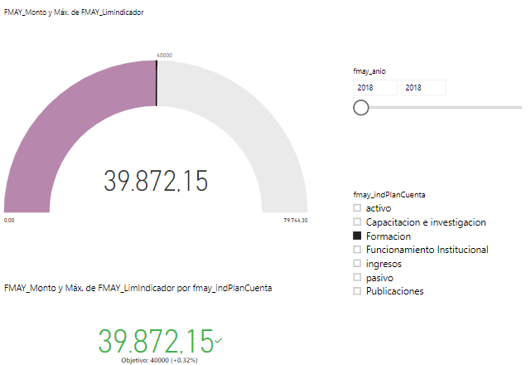
3. DESARROLLO
3.4. DASHBOARD
Alertas presupuestarias - Formación
La partida formación no fue consumida en su totalidad, quedando el 0,32% de la misma, en términos monetarios US$1.280

Slide 37
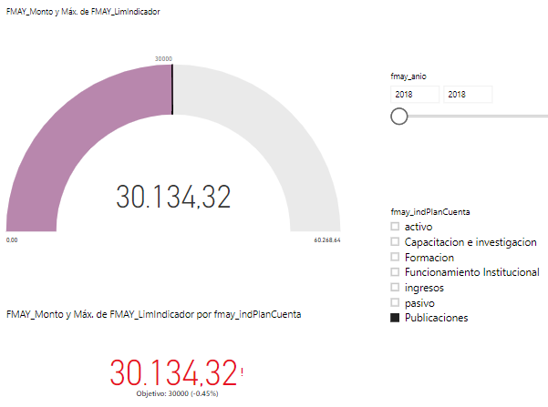
3. DESARROLLO
3.4. DASHBOARD
Alertas presupuestarias - Publicaciones
Se puede observar cómo funcionan las alertas presupuestarias en la herramienta, ya que en la partida de Publicaciones se sobrepasó el presupuestos en 0,45%, Power BI arroja el resultado en rojo en señal de desviación.

Slide 38
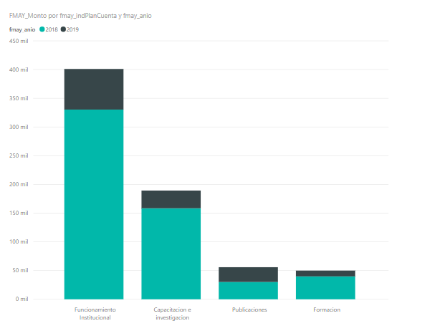
3. DESARROLLO
3.4. DASHBOARD
Comparación de gastos
En el año 2018 los gastos de mayor monto son los de funcionamiento institucional seguidos de los gastos de capacitación e investigación, mientras en el año 2019 se mantienen los gastos de funcionamiento institucional como los de montos más altos sin embargo en segundo lugar tenemos los gastos por publicaciones

Slide 39
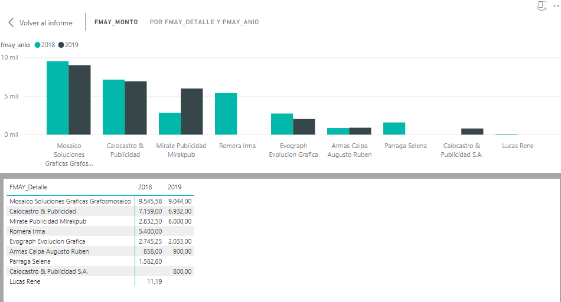
3. DESARROLLO
3.4. DASHBOARD
Análisis de proveedores - Publicaciones
El proveedor con el que la organización trabaja en su mayoría es Mosaico Soluciones Gráficas en el 2018 y 2019, en el 2018 el proveedor con menor contratación fue Lucas Rene y en el 2019 Colocastro & Publicidad S.A.

Slide 40
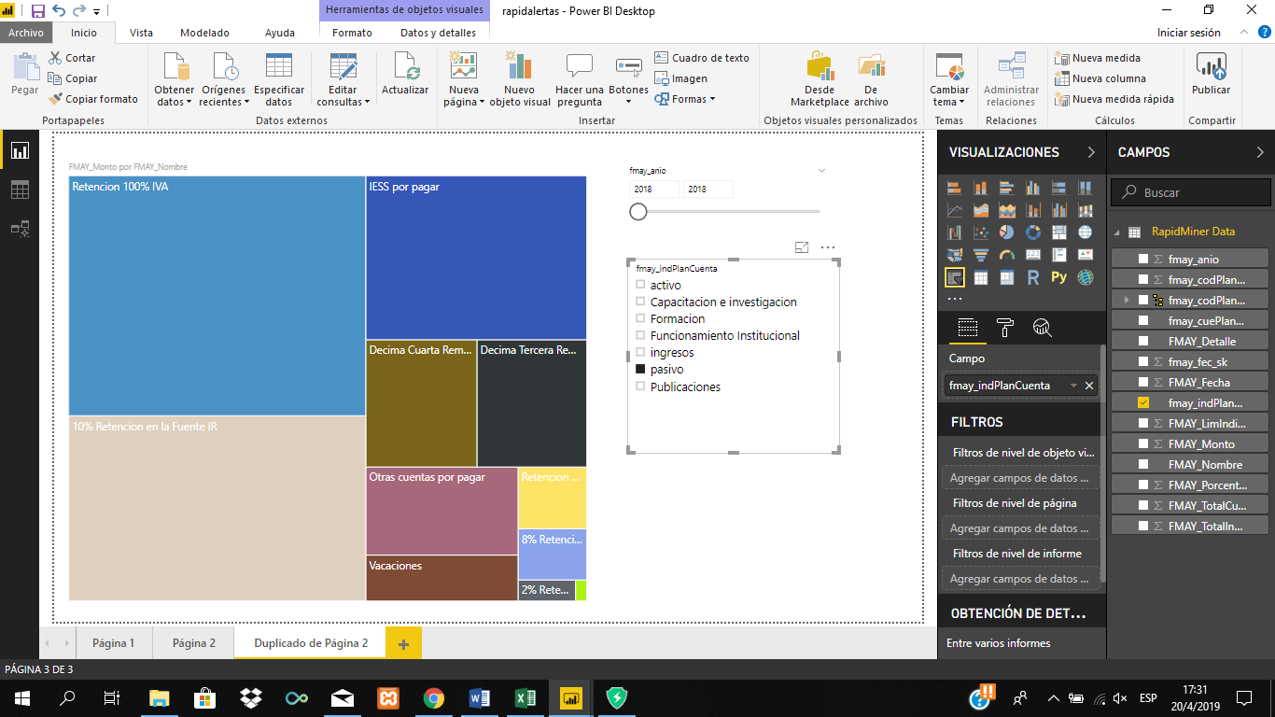
3. DESARROLLO
3.4. DASHBOARD
Los pagos al SRI representan la mayor parte de los pasivos que tiene la organización, de igual forma resaltan los beneficios que se paga a los trabajadores.

Slide 41
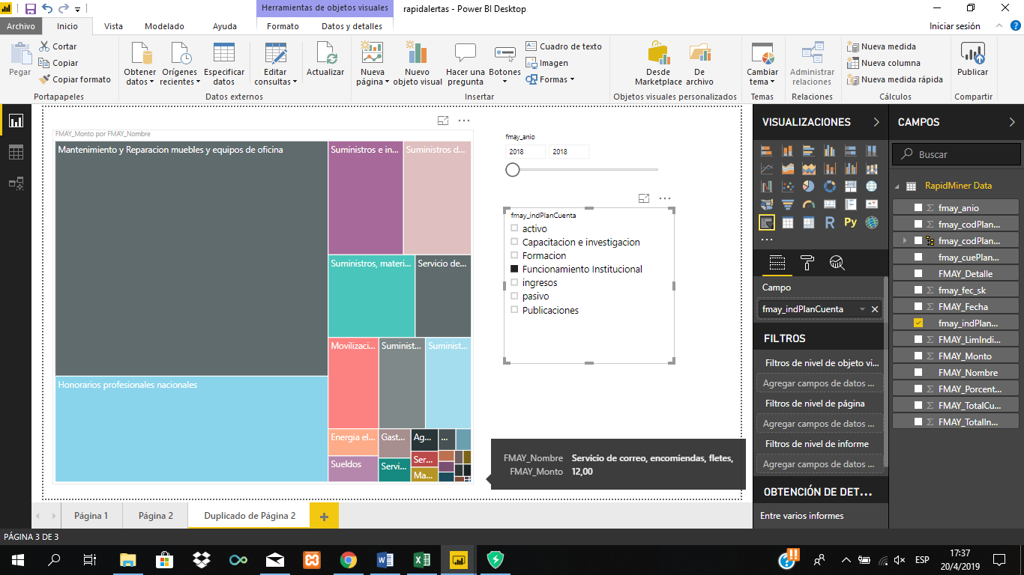
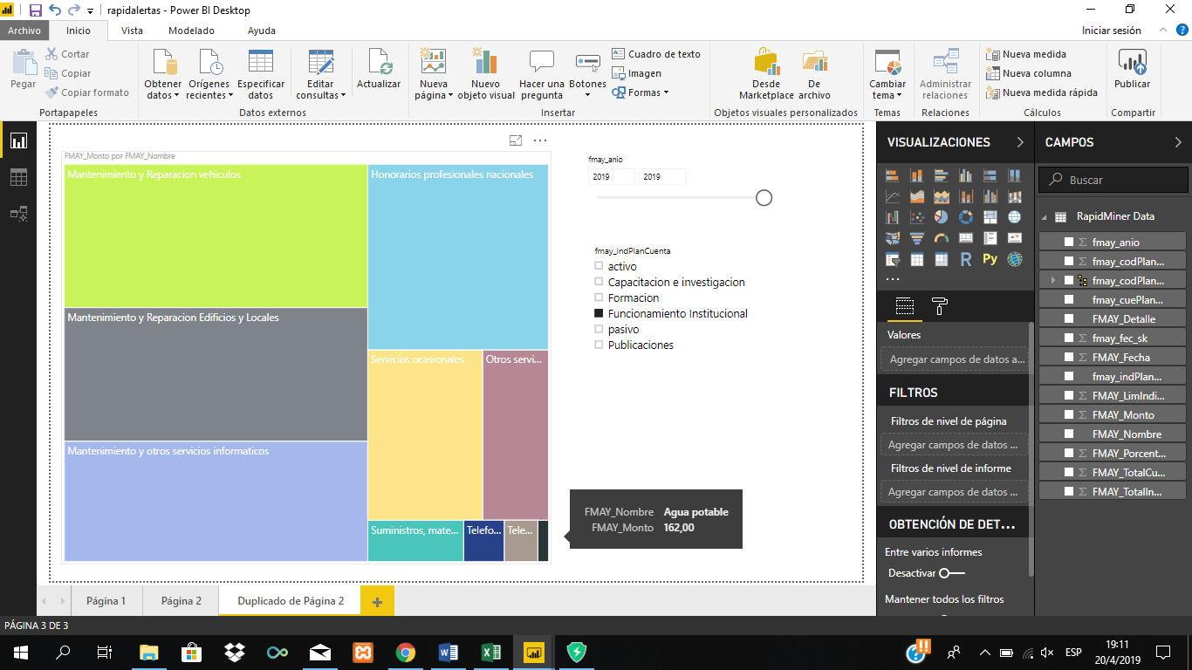
3. DESARROLLO
3.4. DASHBOARD
Funcionamiento Institucional

Slide 42
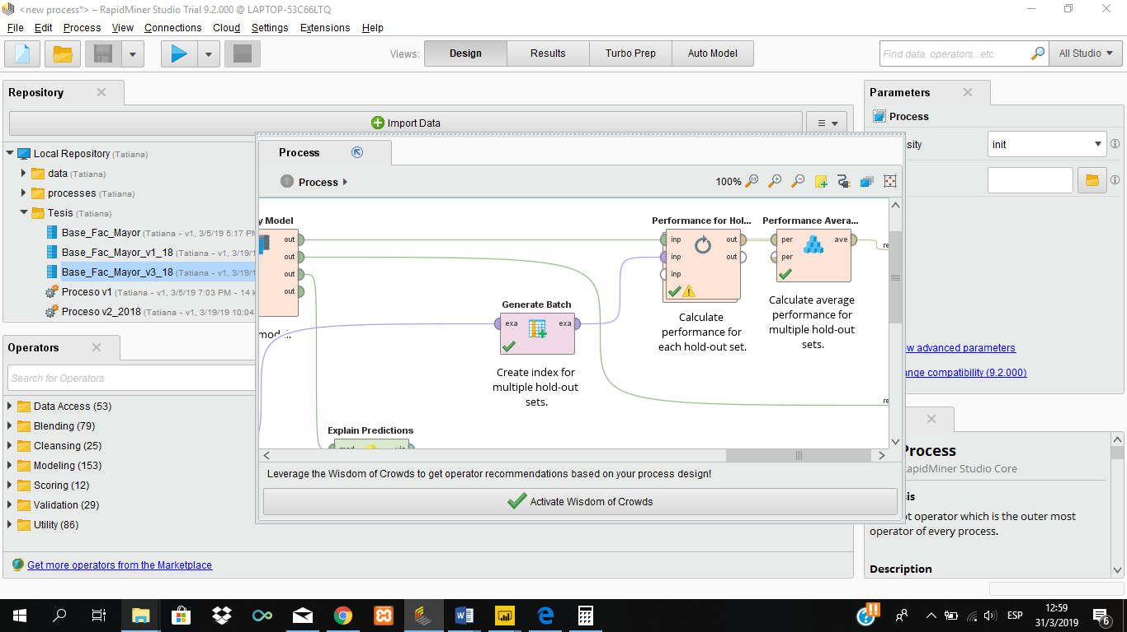
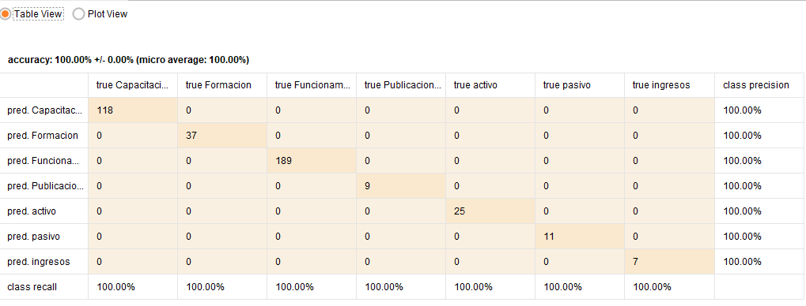
4. EVALUACIÓN
El modelo fue evaluado a través del operador performance, bondad que RapidMiner ofrece, el cual determinó un nivel de confianza del 100% aceptado dentro del resultado obtenido

Slide 43
Conclusiones
En la selección de la herramienta ETL, se realizó un estudio comparativo que determino que la más adecuada para el diseño de la bodega de datos es Data Integration Pentaho, con esta herramienta se creó las 2 dimensiones y 1 tabla de hechos que permitieron armar el modelo multidimensional propuesto, obtenido datos óptimos y organizados; ya que esto es fundamental importancia para las predicciones y determinación de resultados.
El modelo creado a través de la herramienta RapidMiner, permitió explorar los datos, de manera automática mediante Automodel, un complemento de dicha herramienta, una vez que los modelos fueron procesados, se seleccionó DECISION TREE, debido a la facilidad de visualización, presentando un resultado comprensible para los miembros de la organización, no únicamente para los expertos en la materia. Con este modelo se determinó la tendencia que tienen los gastos en los cuales incurre el partido y se determinó posibles desviaciones o cambios que afecten el curso de la institución.
La evaluación del modelo se realizó a través de Automodel de RapidMiner que cuenta con el operador Performance como parte de sus bondades.
Como paso final se crearon los dashboard, en la herramienta Power BI, se seleccionó la herramienta debido a la familiaridad que tiene con los usuarios ya que su manejo es similar a un archivo Excel, por lo que no es necesario incurrir en gastos de uso tecnológico y/o capacitación para las personas que manejen la herramienta. Con Power BI las organizaciones pueden conectar los datos, combinarlos y darles forma mediante la creación de informes que pueden se compartirlos con cada uno de sus miembros.

Slide 44
Conclusiones
Las principales alertas que se crearon son para los grupos de gastos: Formación, Publicaciones, Capacitación e Investigación y Funcionamiento Institucional, en las cuales se determina el límite de cada una de las partidas presupuestarias, que son los montos reales incurridos de acuerdo a los registros contables, y en cuantos puntos porcentuales se ha cumplido o se ha sobrepasado, este informe es indispensable para la toma de decisiones ya que lleva un control continuo y pueden tomar decisiones oportunas.
Adicional a las alertas con la herramienta se pueden realizar diversos análisis en los cuales se determinaron los proveedores top de los grupos de gastos, proveedores con los que no se ha realizados negociaciones continuas, tipo de gastos que se realizan en mayor y menor monto, etc.

Slide 45
Recomendaciones
Es importante para el desarrollo de la solución el conocimiento y comprensión del negocio u organización mantener una relación cordial con los miembros de la organización para obtener la información necesaria e identificar áreas críticas.
Al iniciar el proyecto es importante definir los recursos y la información que se dispone, para determinar el alcance y desarrollo de la solución.
Las herramientas utilizadas fueron seleccionadas por sus diversas cualidades, destacando entre ellas su bajo costo, por lo que servirán como referentes para que organizaciones de similar actividad económica que permitan reducir tiempos de análisis en la obtención de indicadores, basar en este sus mejoras y tomar decisiones de acuerdo a sus necesidades.
Para el correcto análisis es importante mantener una comunicación adecuada y constante con los miembros de la organización, que permitan identificar cambios o adiciones en la información entregada en primer lugar que afecten la carga inicial y por consecuencia los resultados en los cuales se basan las decisiones.
Las bondades del análisis en las herramientas propuestas deben ser llevadas conjuntamente con la persona responsable de la parte operativa, alimentar las bases y ejecutar los análisis, ya que si las herramientas no son correctamente utilizadas no se cumplirán con el objetivo de control continuo.

Slide 46
GRACIAS

